Slide 1
콜린트 컴퍼니 기획안
[ 홈페이지용 ]
2020. 09

Slide 2
목차
홈페이지 컨셉
3D TEX 옵션
사이즈 입력 옵션
기성셔츠 (당일발송)
고객관리
구매방법

Slide 3
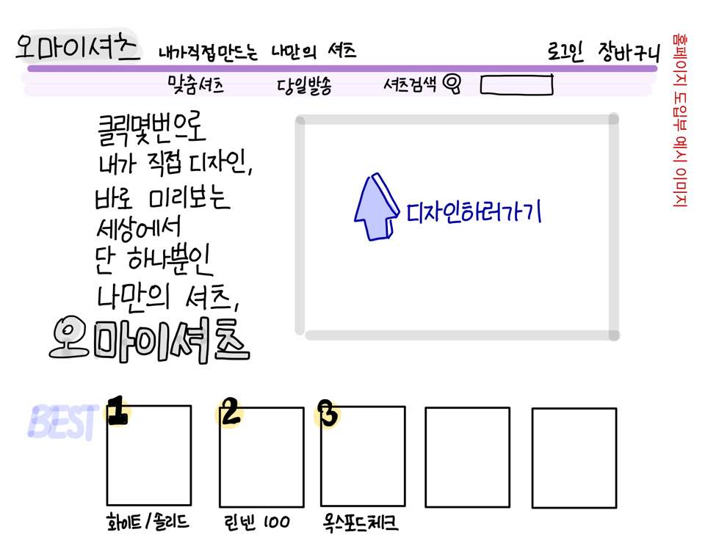
< 홈페이지 컨셉 >
깔끔하고 한눈에 들어오는 이미지
글씨가 잘보이게
쉽고 단순하게
< 카테고리 >
맞춤셔츠
당일발송 ( 기성셔츠 )
셔츠검색
Q&A , FAQ 게시판
큰 이미지의 버튼으로
맞춤 셔츠 제작 페이지로 쉽게 유도
< BEST > , < NEW > 배너로
주력상품, 신상품 진열

Slide 4
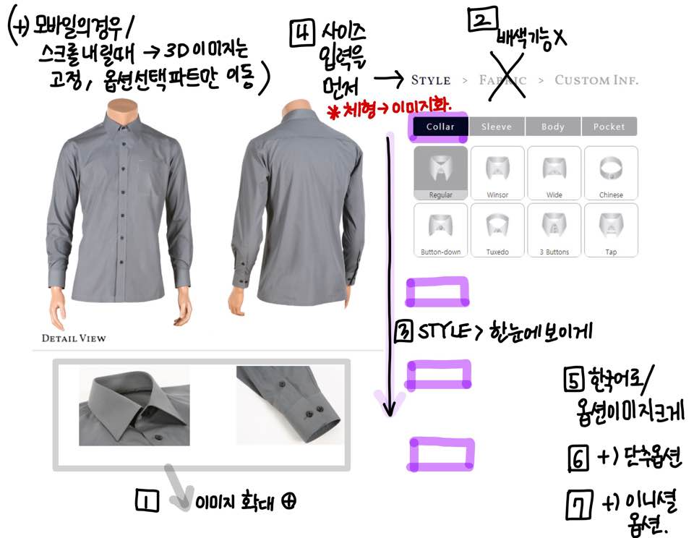
< 3D TEX 옵션 / 맞춤 셔츠 제작 화면 >
+ 특이사항 입력칸
+ 가격표시
(유료 옵션은
자동으로 반영되어 표시)

Slide 5
< 변경 및 추가 사항 >
① 카라 , 소매 디테일 뷰 이미지 확대
② 배색 기능 X
③ STYLE > 카라, 소매 등 옵션 선택을 한눈에 할 수 있도록 나열
④ ★ 사이즈 입력을 먼저
- 몸무게, 체형 선택 -> 3D 이미지화 가능 ?
- 수치를 입력 하면 셔츠의 사이즈 변화 반영 가능 ?
⑤ 한국어로 / 옵션 이미지 크게
⑥ 단추 옵션 추가
⑦ 이니셜 옵션 추가
.. 기타 사항 추가 협의

Slide 6
< 사이즈 입력 옵션 >
① “데이터 반영” 자동 사이즈 추천
키, 몸무게
( 데이터를 기반 )
체형
( 마른편 , 배가 나온 편 .. )
팔, 목둘레 개인차 옵션
( 팔이 길다, 짧다 등 )
자동 사이즈 추천

Slide 7
② “기성 셔츠 기준” 자동 사이즈 추천
기존에 입는 기성 셔츠 사이즈
자동 사이즈 추천
기성셔츠의 불편한점
2) 3)
예 / 소매 길이, 목둘레 등

Slide 8
③ 직접 수치 입력
목둘레
팔길이
수치 직접 입력
( cm/inch )
가슴 둘레
기장 .. 등

Slide 9
④ 저장된 수치 불러오기
구매와 동시에
구매한 사이즈
자동 저장
직전에 구매 사이즈로
사이즈 자동 입력

Slide 10
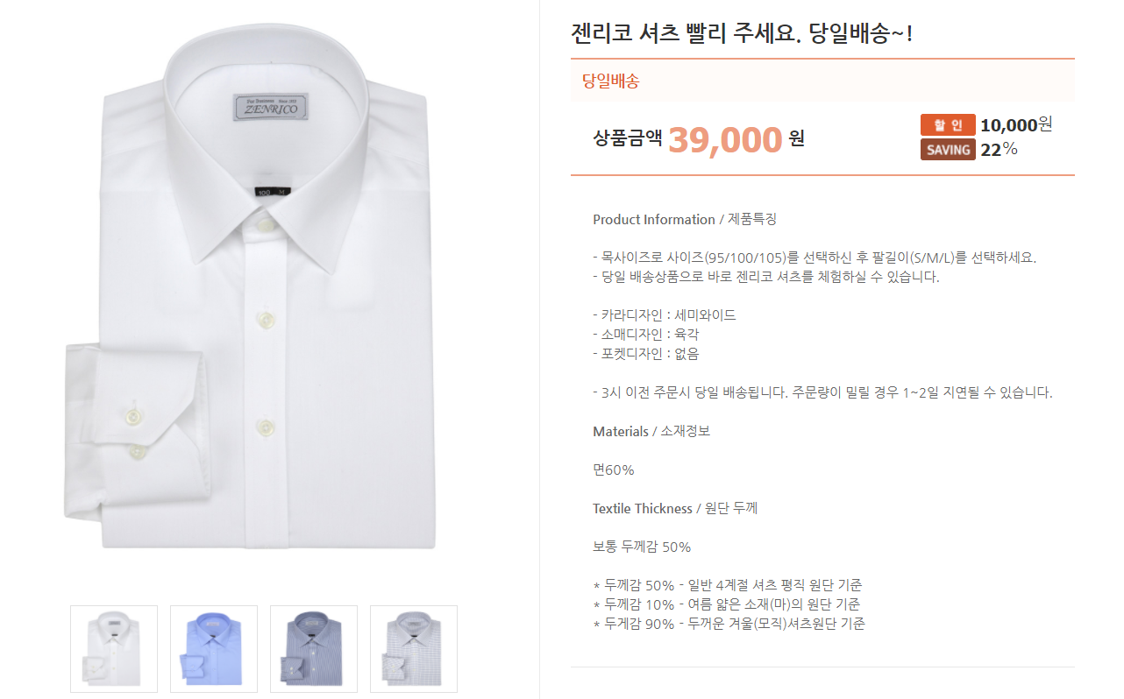
< 기성셔츠 ( 당일발송 ) >
베이직한 기본정보
+ 상세 이미지
카라디자인
소재정보
두께감 계절감
사이즈
( 95 – 110 )
제품 이미지,
데이터는 이미 보유

Slide 11
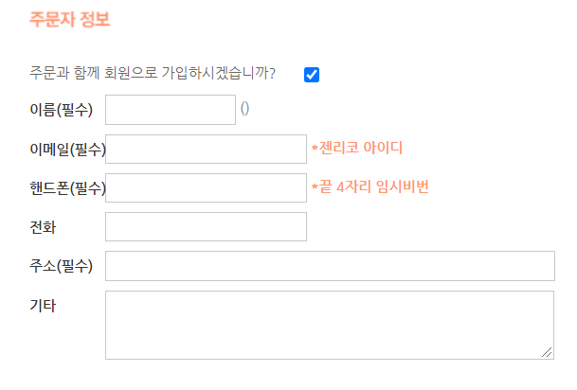
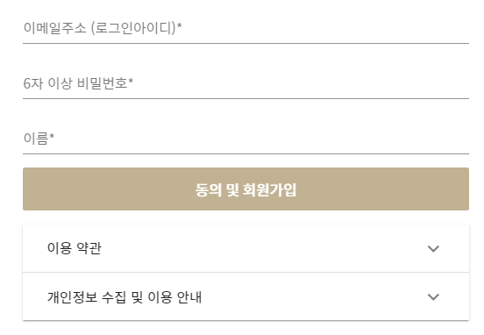
< 고객 관리 >
+ 구매 페이지에서
-> 정보 입력과 동시에 가입 유도
① 회원가입
무조건 쉽게 !
별도의 인증 X
+ 휴대폰 번호

Slide 12
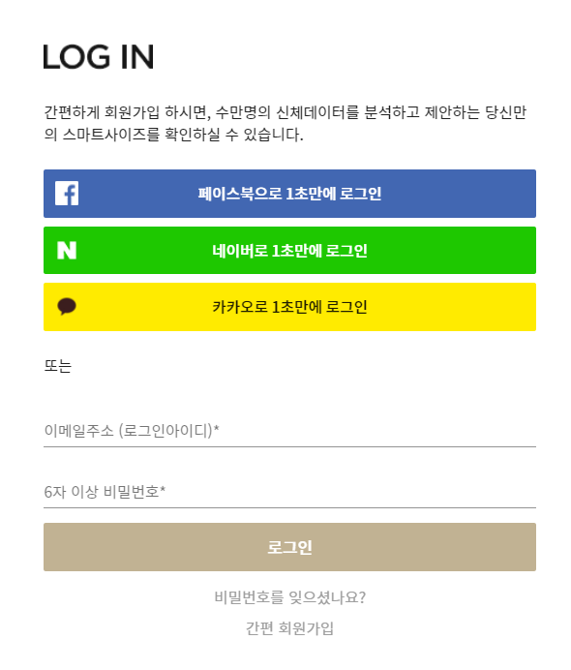
② 로그인
SNS 로그인

Slide 13
< 구매 방법 >
무통장 입금
신용카드결제
휴대폰 결제
네이버 / 카카오 페이

